Slide 1
স্বাগতম

Slide 2
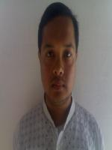
শিক্ষক পরিচিতি
মাহবুব হোসেন
সহকারী শিক্ষক
ফুলহরি মাধ্যমিক বিদ্যালয়
ঝিনাইদহ।

Slide 3
পাঠ পরিচিতি
শ্রেনিঃ ৮ম
বিষয়ঃ ইসলাম ও নৈতিক শিক্ষা
পাঠঃ হজ্ব
সময়ঃ ৫৫মিনিট
তারিখঃ ২১/০৯/১৬

Slide 4
শিখনফলঃ
হজ্ব কাকে বলে তা বলতে পারবে।
হজ্বের ঐতিহাসিক পটভূমি বিশ্লেষণ করতে পারবে।
হজের ফরয ও ওয়াজিব গুলি লিখতে পারবে।

Slide 6
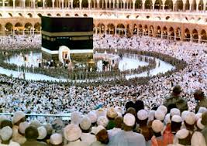

Slide 7
পাঠ শিরোনাম
হজ্ব

Slide 8
একক কাজঃ
১) হজ অর্থ কি?
২) হজ বলতে কি বুঝ?

Slide 9
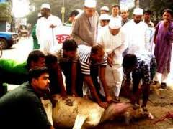
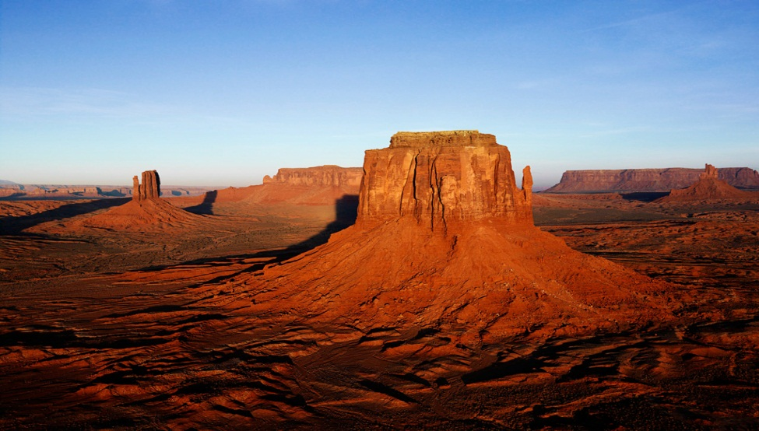
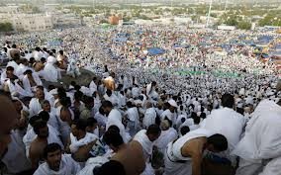
কোরবানী
তাওয়াফ
সাফা-মারোয়া পাহাড়
আরাফাত

Slide 10
২। জিলহজ্জ মাসে হাজি সাহেবগন তাওয়াফ সাঈ কোরবানি সহ যে ইবাদত করেন তাই হজ্ব
হজ্ব অর্থ ইচ্ছা বা সঙ্কল্প করা, ইসলামী পরিভাষায় হজ্জের মৌসুমে বিশেষ পোশাকে মক্কা এবং তৎ-পার্শ্বব‌‍তি‌‍‌‍‌‍ কয়েকটি নির্দিষ্ট স্থানে ইবাদত করার নাম হজ্ব

Slide 11
জোড়ায় কাজঃ
১)ইব্রাহিম (আঃ)কার আদেশে এবং কোথায় স্ত্রী পুত্রকে রেখে গিয়েছিলেন তা সংক্ষেপে লিখ।
২)যম যম কুপ কি ভাবে সৃষ্টি হয়েছিল তা লিখ।

Slide 12
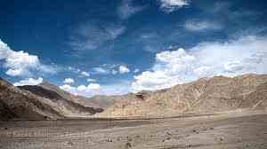
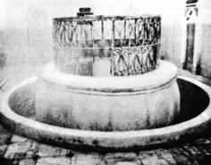
মরুভূমি
যম যম কূপ

Slide 13
দলীয় কাজঃ
১)হজের প্রচলন কখন থেকে শুরু
হয়েছিল তা ব্যাখা কর।
২)হজের ফরয ও ওয়াজিব গুলি লিখ।

Slide 14
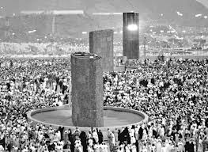
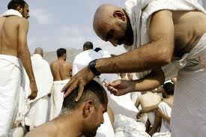
মিনা
মাথামুণ্ডন

Slide 15
মূল্যায়নঃ
মরূ প্রান্তরে কি ভাবে জনবসতি গড়ে উঠে ছিল?
২)হাজীরা সাফা মারওয়া দৌড়ান কেন?
৩)পবিত্র কাবা ঘর কে পুননির্মান করেন?
৪)হজের ফরয ও ওয়াজিব কয়টি?
ক,৩টিও৫টি খ, ৩টিও ৬টি
গ,৪টিও৫টি ঘ, ৪টিও৬টি।

Slide 16
২। হযরত হাজিরার স্মৃতির প্রতি সম্মান প্রদর্শনের জণ্যে সাই ওয়াজিব করা হয় ৩। হযরত ইব্রাহিম আঃ ও হযরত ইস্মাইল আঃ ক্বাবা ঘর নির্মাণ করেন। ৪। উত্তর ক।
১। নতুন জমজম কুপকে কেন্দ্র করে জনবসতি গড়ে উঠে

Slide 17
বাড়ির কাজঃ
হজ সারা বিশ্বের মুসলমানদের মধ্যে সাম্য ও ভ্রাতৃত্ববোধ জাগ্রত করে তা
বিশ্লেষন কর।

Slide 18
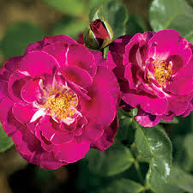
ধন্যবাদ

